Slide 1
HTML5与CSS3前端开发
第23章 Bootstrap 全局CSS（二）

Slide 2

主要内容
01
表格
02
表单
03
按钮

Slide 3
1
表格

Slide 4
Bootstrap 表格
标签 | 描述
<table> | 为表格添加基础样式。
<thead> | 表格标题行的容器元素（<tr>），用来标识表格列。
<tbody> | 表格主体中的表格行的容器元素（<tr>）。
<tr> | 一组出现在单行上的表格单元格的容器元素（<td> 或 <th>）。
<td> | 默认的表格单元格。
<th> | 特殊的表格单元格。必须在 <thead> 内使用。
<caption> | 关于表格存储内容的描述或总结。
例子： table.html

Slide 5
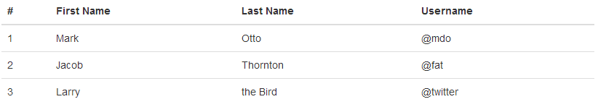
表格全局类样式
表格基本样式
例子： table.html
为任意<table>标签添加.table可以为其赋予基本的样式：少量的内补（padding）和水平方向的分隔线。
<table class="table"> ... </table>

Slide 6
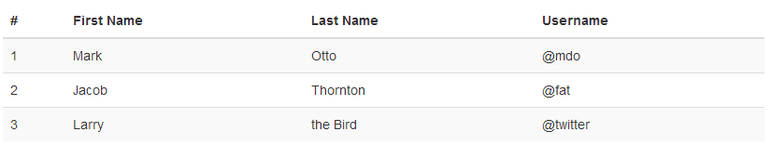
表格隔行变色
条纹状表格
.table-striped 给表格内的每一行增加斑马条纹样式。
<table class="table table-striped"> ... ... </table>
23-1.html

Slide 7
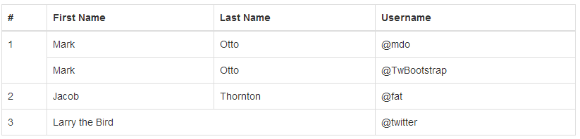
带边框的表格
.table- bordered 给表格和其中的每个单元格增加边框。
<table class="table table-bordered "> ... </table>

Slide 8
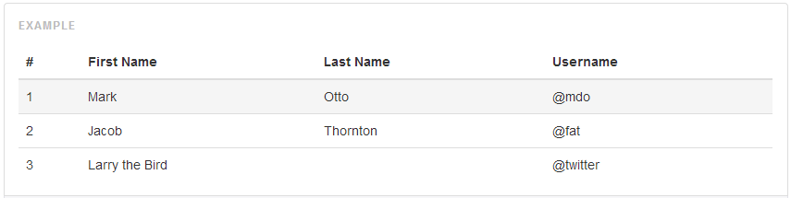
鼠标悬停
.table-hover 可以让表格中的每一行响应鼠标悬停状态，当指针悬停在行上时会出现浅灰色背景。
<table class="table table-hover"> ... </table>
23-2.html

Slide 9
紧缩表格
.table-condensed 使表格更加紧凑，单元格中的内边距均会减半。
<table class="table table-condensed">...</table>

Slide 10
表格状态类
通过状态类可以为行或单元格设置颜色。
.active 鼠标悬停在行或单元格上时所设置的颜色
.success 标识成功或积极的动作
.info 标识普通的提示信息或动作
.warning 标识警告或需要用户注意
.danger 标识危险或潜在的带来负面影响的动作
这些类可被应用到 <tr>、<td> 或 <th>

Slide 11
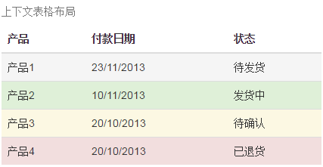
表格状态类
23-3.html

Slide 12
响应式表格
将任何.table包裹在 .table-responsive 中即可创建响应式表格。
<div class = "table-responsive">
<table class="table"> ... </table>
</div>
在小屏幕设备上（小于768px）水平滚动。当屏幕大于 768px 宽度时，水平滚动条消失。
垂直方向的内容截断：响应式表格使用了 overflow-y: hidden 属性，将超出表格底部和顶部的内容截断。

Slide 13
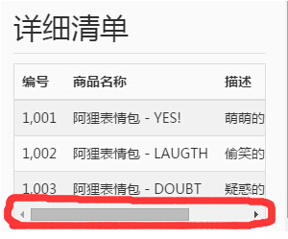
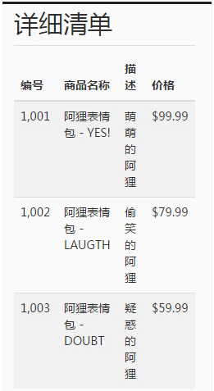
响应式表格
bootstrap3提供的响应式表格：
非响应式表格：
23-4.html

Slide 14
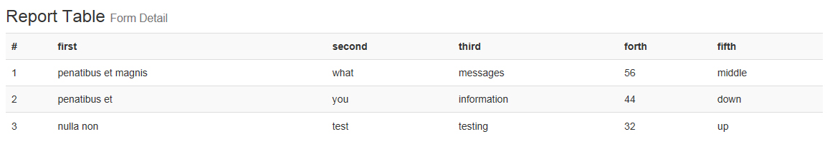
练习
响应式表格练习

Slide 15
02
表单

Slide 16
表单
Bootstrap 提供了对所有原生 HTML5 的 input 类型的支持，包括：text、password、datetime、datetime-local、date、month、time、week、number、email、url、search、tel 和 color。

Slide 17
表单基本样式
创建基本表单的步骤：
向父 <form> 元素添加 role="form"。
把标签和控件放在一个带有 .form-group 类的 <div> 中。以获取最佳间距。
向文本元素 <input>、<textarea> 和 <select> 添加 class ="form-control" 。
设置了 .form-control 的元素：
1、宽度变成了100%
2、设置了一个浅灰色（#ccc）的边框
3、具有4px的圆角
4、设置阴影效果，并且元素得到焦点之时，阴影和边框效果会有所变化
5、设置了placeholder的颜色为#999

Slide 18
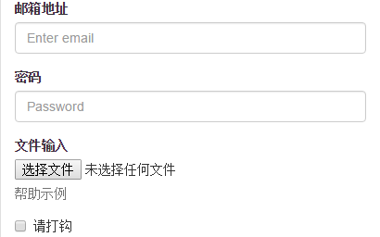
表单基本样式
<div class="form-group">
<label for="InputEmail1"> Email address </label>
<input type="email" class="form-control" id="InputEmail1" placeholder="Enter email">
</div>
23-5.html

Slide 19
内联表单
为<form>元素添加 .form-inline 可使其内容左对齐并表现为内联控件。
需要设置宽度
在Bootstrap中，input、select和textarea默认被设置为100%宽度。为了使用内联表单，需要为表单控件设置宽度。
需要设置label
如果没有为每个输入控件设置label，屏幕阅读器将无法正确识读。可以通过为label设置.sr-only将其隐藏。
23-6.html

Slide 20
表单水平排列
通过为表单添加 .form-horizontal 类，并联合使用 Bootstrap 栅格类，可以将 label 标签和控件组水平并排布局。
步骤：
向父 <form> 元素添加 .form-horizontal 类。
把标签和控件放在一个带有 .form-group 类的 <div> 中。
向标签添加 .control-label 预定义类。
作用：
设置表单控件padding和margin值。
改变“form-group”的表现形式，类似于网格系统的“row”。

Slide 21
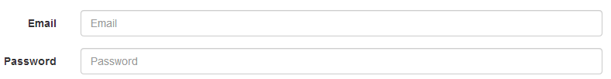
表单水平排列
<form class="form-horizontal" >
<div class="form-group">
<label for="Email3" class="col-sm-2 control-label">Email</label>
<div class="col-sm-10">
<input type="email" class="form-control" id="Email3" placeholder="Email">
</div>
</div>
</form>
23-7.html

Slide 22
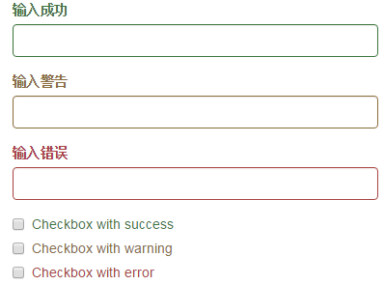
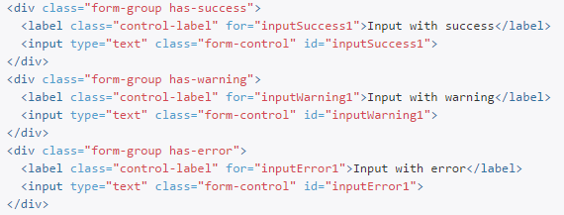
表单校验状态
Bootstrap 包含了错误、警告和成功消息的验证样式。只需要对父元素添加适当的 class（.has-warning、 .has-error 或 .has-success）即可使用。
23-8.html

Slide 23
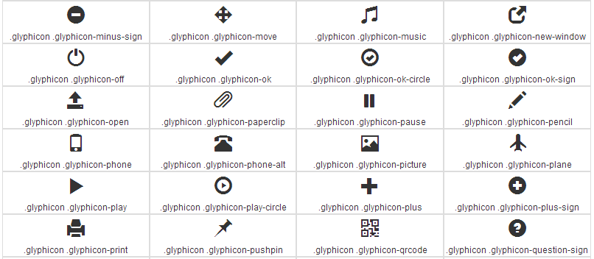
添加图标
添加相应的 .has-feedback 类即可针对校验状态为输入框添加额外的图标。
http://www.tutorialspoint.com/bootstrap/bootstrap_glyph_icons.htm

Slide 24
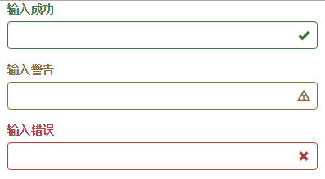
添加图标
<div class="form-group has-success has-feedback">
<label class="control-label" for="Success2">输入成功</label>
<input type="text" class="form-control" id="Success2" >
<span class="glyphicon glyphicon-music form-control-feedback" ></span>
</div>
23-9.html

Slide 25
03
按钮

Slide 26

按钮样式
按钮样式的适用范围：
可以为<a>、<button>或<input>元素添加 .btn class。
<a class="btn" href="#" role="button">Link</a>
<button class="btn" type="submit">Button</button>
<input class="btn" type="button" value="Input"/>
<input class="btn" type="submit" value="Submit"/>
<span class="btn" >span</span>
23-10.html

Slide 27

按钮样式
<button type="button" class="btn btn-default">Default</button>
<button type="button" class="btn btn-primary">Primary</button>
<button type="button" class="btn btn-success">Success</button>
<button type="button" class="btn btn-info">Info</button>
<button type="button" class="btn btn-warning">Warning</button>
<button type="button" class="btn btn-danger">Danger</button>
<button type="button" class="btn btn-link">Link</button>
为 <a>、<button> 或 <input> 元素添加按钮类即可使用 Bootstrap 提供的样式。
23-11.html

Slide 28
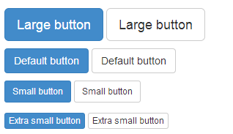
按钮尺寸
使用.btn-lg、.btn-sm、.btn-xs 可以获得不同尺寸的按钮
.btn-lg
.btn-sm
.btn-xs
23-12.html

Slide 29

按钮状态
为<button>添加 disabled 属性可使其呈现禁用状态。当按钮禁用时，其表现为不能点击。
<button type="button" class="btn btn-lg btn-primary" disabled="disabled"> Primary button
</button>
<button type="button" class="btn btn-default btn-lg" disabled="disabled">
Button
</button>

Slide 30
工具
辅助类
显示关闭按钮
<button type="button" class="close" aria-hidden="true">&times;</button>
显示下拉式功能<span class="caret"></span>
显示
隐藏
隐藏
<div class="show">...</div>
<div class="hidden">...</div>
<a class="sr-only" href="#content">Skip to main content</a>
23-13.html

Slide 31
THANK YOU

